Slide 1

マルチコアプログラミングコンテスト
Cell Challenge 2009
  PS3 にも搭載されているCell Broadband Engine をターゲットにしたプログラミングコンテスト
実施期間
  2009年1月 ～3月下旬
参加申込み受付中!
主催
  (社)情報処理学会
    計算機アーキテクチャ研究会
    組込みシステム研究会
    ハイパフォーマンス
    コンピューティング研究会
協賛
  (財) 北九州産業学術推進機構
  (株)東芝 セミコンダクター社
  (株) ソニー
  コンピュータエンタテインメント
  日本アイ・ビー・エム(株)
http://tinyurl.com/cell2009

Slide 2



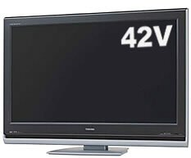
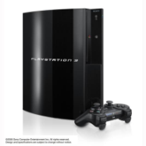
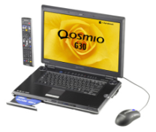
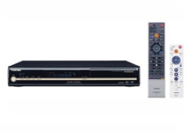

マルチコアプログラミングコンテスト
Cell Challenge 2009
参考：前回 Cellスピードチャレンジ2008賞品
規定課題部門
1位
自由課題部門
1位
規定課題部門
2位
自由課題部門
2位
規定課題部門
3位
自由課題部門
3位
規定課題部門
ひびきの賞
自由課題部門
ひびきの賞
旅行券
旅行券

